Slide 1
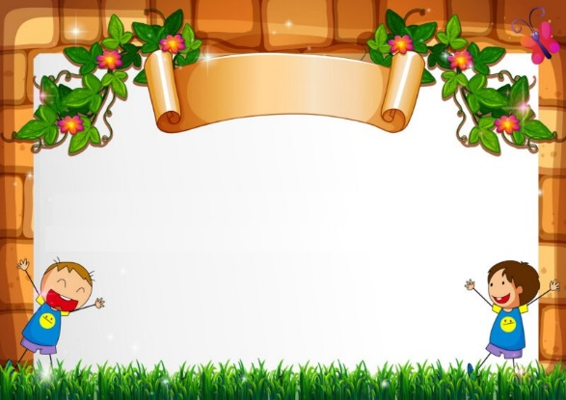
LỚP 1D
CHÀO MỪNG QUÝ THẦY CÔ ĐẾN DỰ GIỜ
Môn : Tiếng Việt
Giáo viên : Trần Thị Thu Hiền

Slide 2
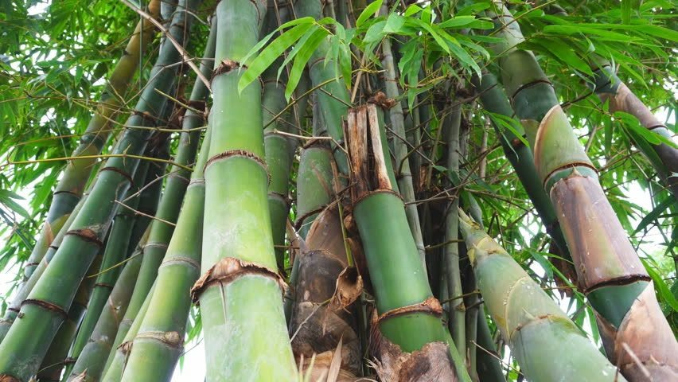

Slide 3
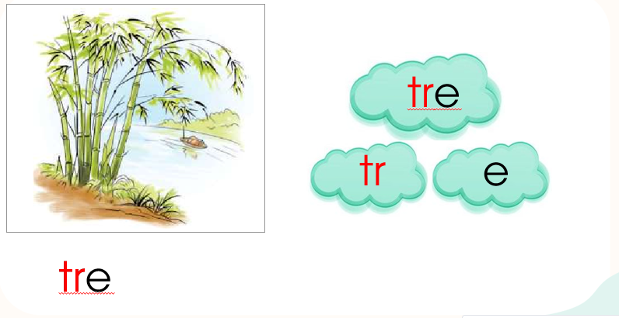

Slide 13
Tiếng có âm tr : tranh , trống , trăng , trường , trong , ….
Tiếng có âm ch : chậu , chanh , chân , chiếu , chuối , chuông , ….

Slide 14
Cảm ơn quý thầy cô đã đến dự giờ.
Chúc quý thầy cô sức khoẻ !

